Slide 1
Adapter
UI
gRPC
SVC
Service
R
R
Process
Domain
inbound
outbound
REST
API
DB
A
R
R
T
R
Port

Slide 2
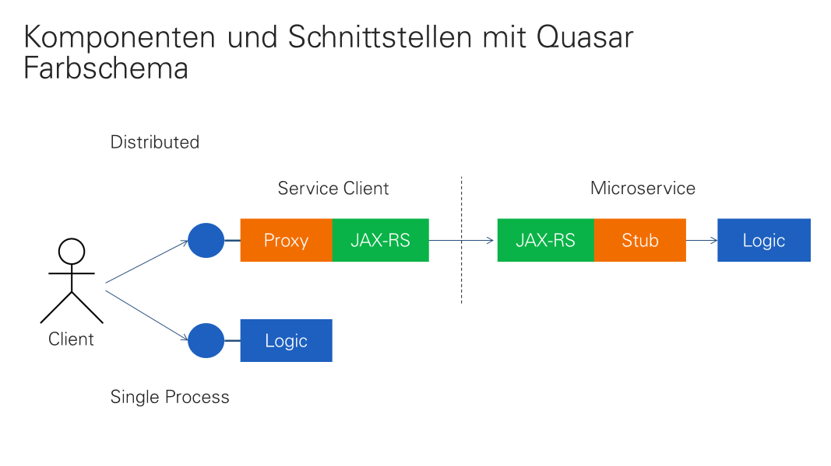
RCP
REST
A
R
T
T
R
A

Slide 3
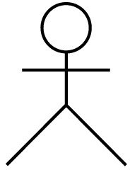
Improved Testabilly with the Proxy Pattern
Distributed
Raft Client
Raft Microservice
Proxy
gRPC
gRPC
Stub
Raft Node
POGO interface: NodeRPC
Client
Raft Node
Single Process makes debugging of a multinode cluster easy!

Slide 4
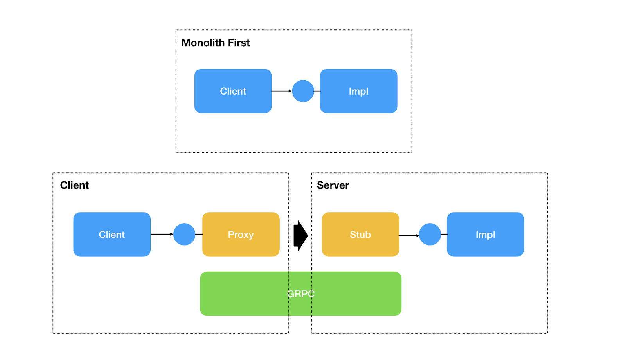

Slide 5
A-Architektur
Anwendungskern
Das A-System
Lauffähige Software
Testbar
Komponenten, Schnittstellen
Unit- / Integrationstests
T-Architektur
Anwendung
Das T-System
Lauffähige Software
Testbar
Verteilung, Middleware
Querschnitt, Datenbanken
TI-Architektur
Infrastruktur
Das TI-System
Lauffähige Software
Testbar
Containerisierung,
Cloud Plattform,
Deployment
Docker
Pro Microservice oder pro enger Verbund
K8S on GCP

Slide 6


